Slide 1
Оказание помощи детям с ОВЗ и инвалидностью в условиях ДОО
Одегова Е.Г.
Заведующая
МКДОУ «Детский сад № 1 «Солнышко»
г.Нолинска Кировской области»

Slide 3
Законодательные акты
• Федеральный закон от 29.12.2012 № 273-ФЗ "Об образовании в Российской Федерации" • Федеральный закон от 24.07.1998 № 124-ФЗ "Об основных гарантиях прав ребенка в Российской Федерации" • Федеральный закон от 24.11.1995 № 181-ФЗ "О социальной защите инвалидов в Российской Федерации" • Указ Президента РФ от 01.06.2012 № 761 "О Национальной стратегии действий в интересах детей на 2012-2017 годы" • Указ Президента РФ от 02.10.1992 № 1157 "О дополнительных мерах государственной поддержки инвалидов"

Slide 4
Психолого-медико-педагогический консилиум (ПМПк)
ПМПк
обеспечение диагностико-коррекционного психолого-медико-педагогического сопровождения воспитанников

Slide 5
Управление реализацией программы и оценка её эффективности
Организация коррекционно-развивающей работы
Организация психолого-педагогического сопровождения.

Slide 6
Индивидуальное консультирование
-
Индивидуальная диагностика
Индивидуальные занятия
Занятия в малой группе

Slide 7
Управление реализацией программы и оценка её эффективности
Организация коррекционно-развивающей работы
Организация психолого-педагогического сопровождения.

Slide 8
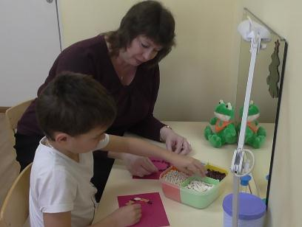
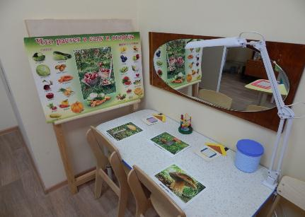
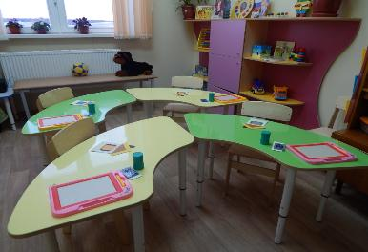
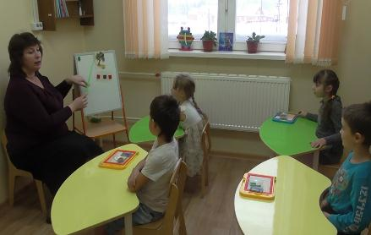

Slide 9
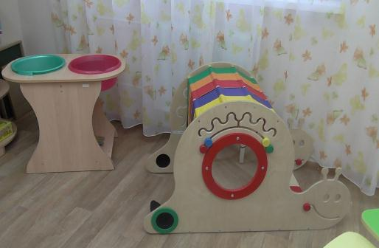
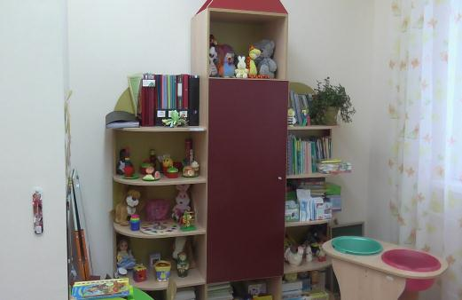

Slide 10
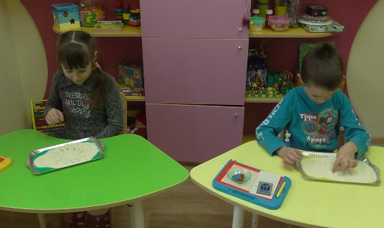
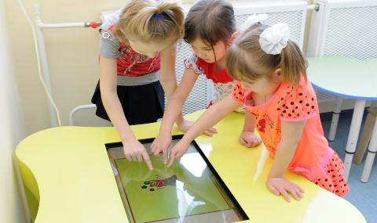

Slide 11
Управление реализацией программы и оценка её эффективности
Организация коррекционно-развивающей работы
Организация психолого-педагогического сопровождения.

Slide 12
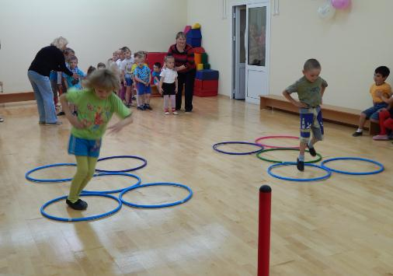
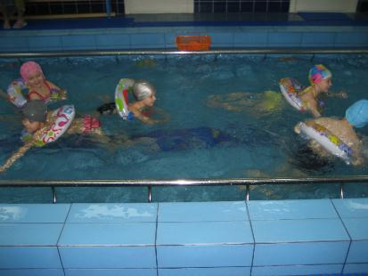
-

Slide 13
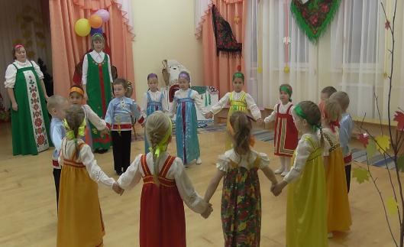
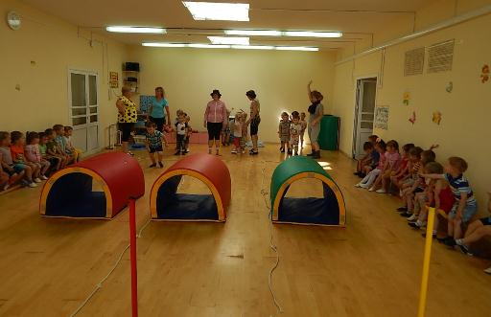

Slide 14
Алгоритм организации работы с детьми с ОВЗ
-
Сбор информации
Заключение договора
Разработка АОП
Реализация АОП
Ведение наблюдения
Создание условий
Проведение диагностики
Консультирование родителей

Slide 15
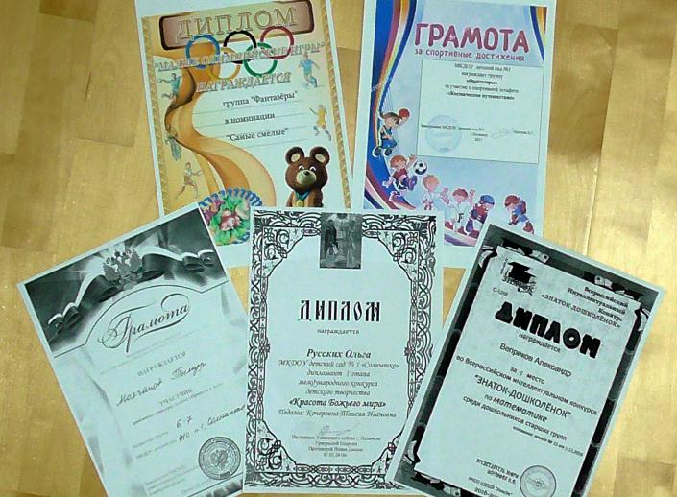
-

Slide 16
-

Slide 17
Спасибо
за внимание!
-

